Slide 1
第9章 组合控件

Slide 2
本章简介
本章介绍了App开发常用的一些组合控件用法，主要包括：
如何实现底部标签栏；
如何运用顶部导航栏；
如何利用循环视图实现三种增强型列表；
如何使用二代翻页视图实现更炫的翻页效果。
然后结合本章所学的知识，演示了一个实战项目“电商首页”的设计与实现。

Slide 3
本章目录
9.1 底部标签栏
9.2 顶部导航栏
9.3 增强型列表
9.4 升级版翻页
9.5 实战项目：电商首页
9.6 小结
9.7 习题

Slide 4
9.1 底部标签栏
本节介绍底部标签栏的两种实现方式，首先说明如何通过AS菜单自动创建基于BottomNavigationView的导航活动，接着描述了如何利用状态图形与风格样式实现自定义的标签按钮，然后阐述了怎样结合RadioGroup和ViewPager制作自定义的底部标签栏。
9.1.1 利用BottomNavigationView实现底部标签栏
9.1.2 自定义标签按钮
9.1.3 结合RadioGroup和ViewPager自定义底部标签栏

Slide 5
9.1.1 利用BottomNavigationView实现底部标签栏
主流App的首屏都拥有底部标签栏，每个标签对应着一个频道。
Android Studio集成了该风格的快捷标签，右击模块名称，在弹出的右键菜单中依次选择New→Activity→Bottom Navigation Activity。
在创建窗口的“Activity Name”一栏填写新活动的名称，再单击窗口右下角的Finish按钮，Android Studio就会自动创建该活动的Java代码及其XML文件。

Slide 6
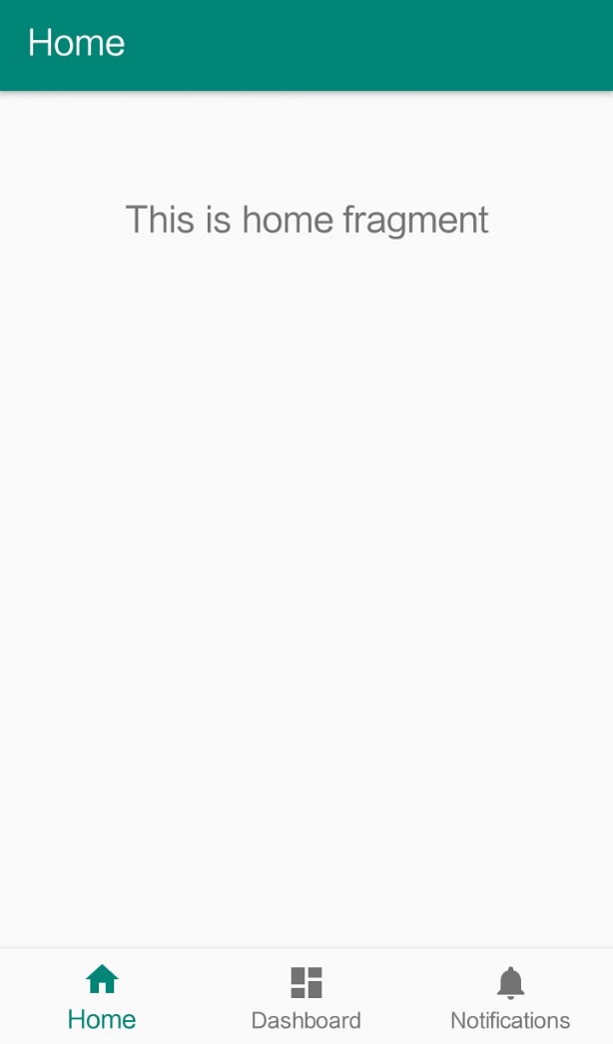
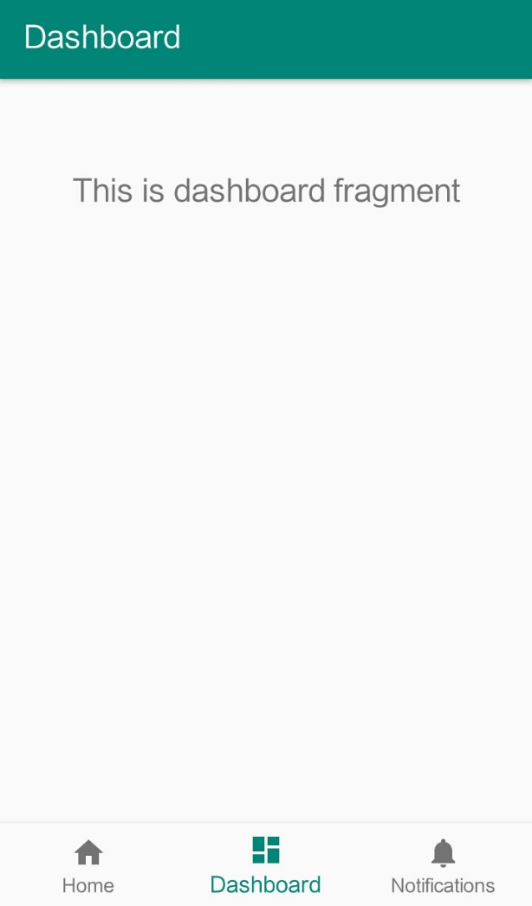
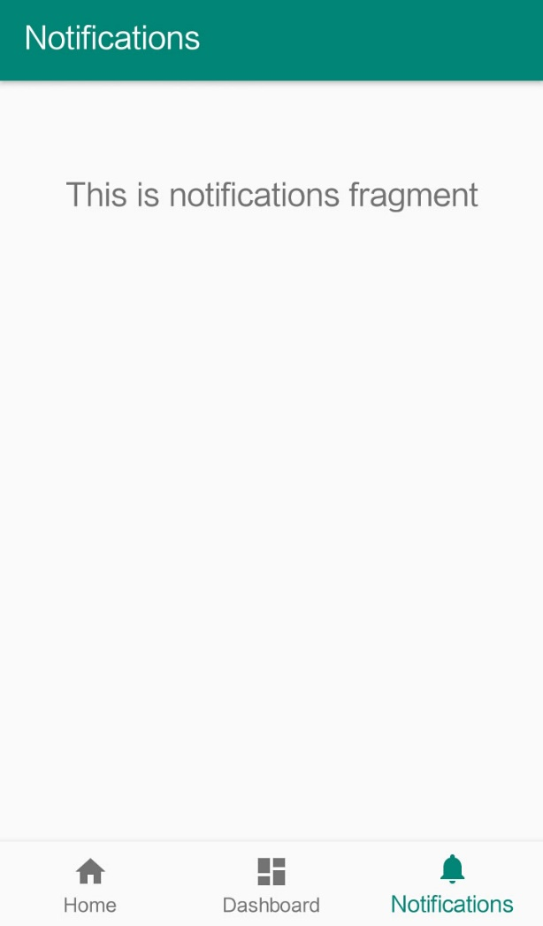
底部导航视图的演示效果
导航活动的默认界面
点击了Dashboard标签
点击了Notifications标签

Slide 7
底部导航的改动点
（1）模块的build.gradle多了两行依赖库配置：
implementation 'androidx.navigation:navigation-fragment:2.3.0'
implementation 'androidx.navigation:navigation-ui:2.3.0'
（2）活动页面的XML文件声明了BottomNavigationView和fragment
（3）res\menu\bottom_nav_menu.xml定义了三个菜单项
（4）res\values\strings.xml定义了菜单项的文字名称
（5）res\navigation\mobile_navigation.xml定义了三个导航碎片
（6）java代码实现了三个导航碎片

Slide 8
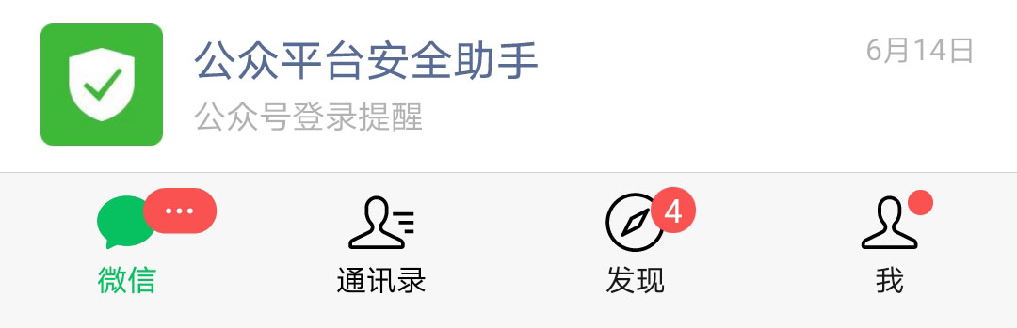
9.1.2 自定义标签按钮
Android自带的按钮种类包括：文本按钮Button、图像按钮ImageButton、单选按钮RadioButton、复选框CheckBox、开关按钮Switch；支持的展现形式包括：文本、图像、文本+图标。
但缺少更丰富样式的标签按钮，比如微信App底部的标签栏按钮。

Slide 9
自定义标签按钮的步骤
（1）定义一个状态图形的XML描述文件，当状态为选中时展示高亮图标，其余情况展示普通图标；
（2）在活动页面的XML文件中添加CheckBox节点，并给该节点的background、drawableTop、textColor三个属性分别设置对应的状态图形；
（3）活动页面的Java代码给复选框ck_tab设置勾选监听器，用来监听复选框的选中事件和取消选中事件；

Slide 10



标签按钮的演示效果
初始的标签按钮界面
首次点击的标签按钮
再次点击的标签按钮

Slide 11
9.1.3 结合RadioGroup和ViewPager自定义底部标签栏
把标签按钮的共同属性剥离到styles.xml，然后给RadioButton标签添加样式属性style=“@style/TabButton”，即可实现统一风格的标签按钮。
<RadioButton
android:id="@+id/rb_home"
style="@style/TabButton"
android:checked="true"
android:text="首页"
android:drawableTop="@drawable/tab_first_selector" />

Slide 12
自定义底部标签栏的实现步骤
（1）编写活动页面的XML文件，添加ViewPager和RadioGroup节点，其中ViewPager容纳主体页面，RadioGroup容纳底部的一排标签按钮。
（2）左右滑动翻页视图的时候，每当页面滚动结束，就自动选择对应位置的单选按钮。
（3）点击某个单选按钮的时候，先判断当前选择的是第几个按钮，再将翻页视图翻到第几个页面。

Slide 13
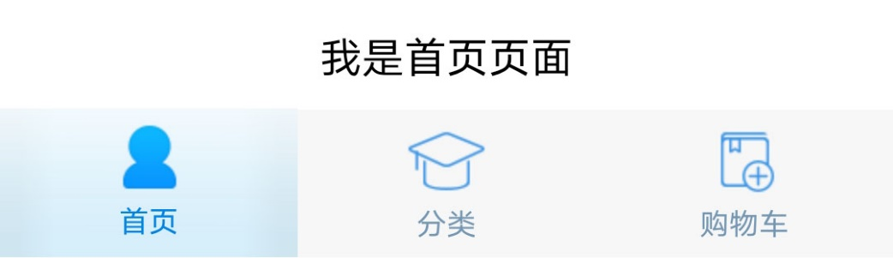
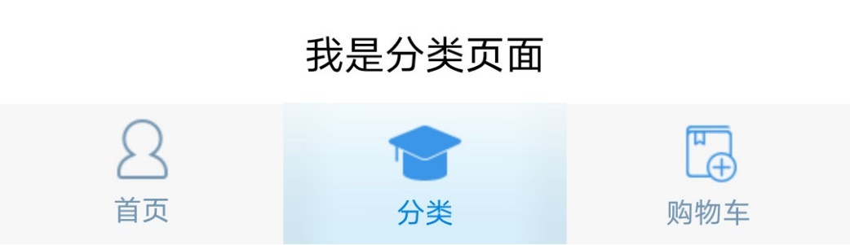
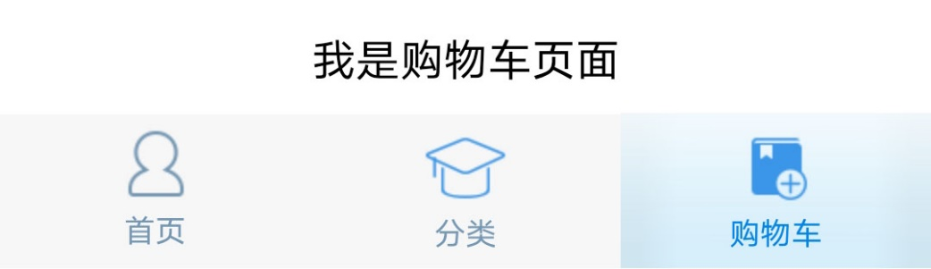
自定义底部标签栏的演示效果
默认的首页界面
点击了分类标签
点击了我的标签

Slide 14
9.2 顶部导航栏
本节介绍顶部导航栏的组成控件，首先描述了工具栏Toolbar的基本用法，接着叙述了溢出菜单OverflowMenu的格式及其用法，然后讲解了标签布局TabLayout的相关属性和方法用途。
9.2.1 工具栏Toolbar
9.2.2 溢出菜单OverflowMenu
9.2.3 标签布局TabLayout

Slide 15
9.2.1 工具栏Toolbar
工具栏位于页面顶部，引入工具栏的步骤如下：
（1）在styles.xml中定义一个不包含ActionBar的风格样式；
（2）给activity节点添加android:theme属性，并将属性值设为第一步定义的风格；
（3）将活动页面的XML文件根节点改成LinearLayout，且为vertical垂直方向，然后增加一个Toolbar节点
（4）打开活动页面的Java代码，在onCreate方法中获取布局文件中的Toolbar对象，并调用setSupportActionBar方法设置当前的Toolbar对象；

Slide 16
Toolbar的常用属性及方法
XML中的属性 | Toolbar类的设置方法 | 说明
logo | setLogo | 设置工具栏图标
title | setTitle | 设置标题文字
titleTextColor | setTitleTextColor | 设置标题的文字颜色
subtitle | setSubtitle | 设置副标题文字。副标题在标题下方
subtitleTextColor | setSubtitleTextColor | 设置副标题的文字颜色
navigationIcon | setNavigationIcon | 设置左侧导航图标
无 | setNavigationOnClickListener | 设置导航图标的点击监听器

Slide 17
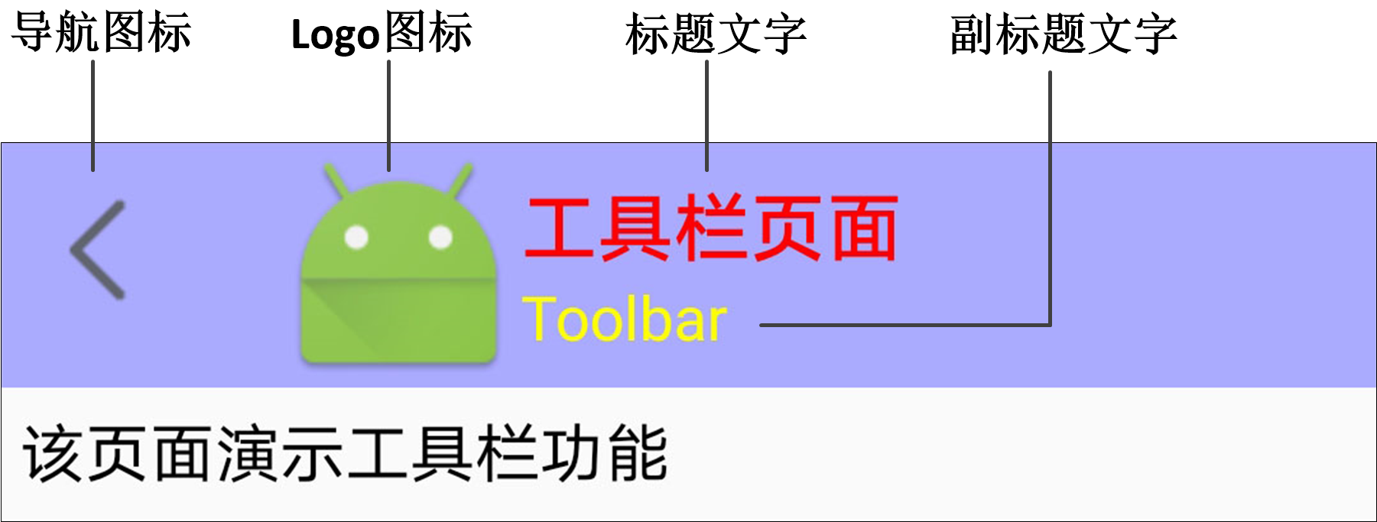
工具栏的演示效果

Slide 18
9.2.2 溢出菜单OverflowMenu
点击导航栏右边的三点图标，会弹出溢出菜单OverflowMenu，意指导航栏不够放了、溢出来了。
溢出菜单的菜单项也在res\menu下面的XML文件中定义，不同之处是多了个showAsAction属性。该属性用来控制菜单项在导航栏上的展示位置，具体的取值说明见下表。
展示位置类型 | 说明
always | 总是在导航栏上显示菜单图标
ifRoom | 如果导航栏右侧有空间，该项就直接显示在导航栏上，不再放入溢出菜单
never | 从不在导航栏上直接显示，一直放在溢出菜单列表里面
withText | 如果能在导航栏上显示，除了显示图标，还要显示该项的文字说明

Slide 19
<menu xmlns:android="http://schemas.android.com/apk/res/android"
xmlns:app="http://schemas.android.com/apk/res-auto" >
<item
android:id="@+id/menu_refresh"
android:icon="@drawable/ic_refresh"
app:showAsAction="ifRoom"
android:title="刷新"/>
<item
android:id="@+id/menu_about"
android:icon="@drawable/ic_about"
app:showAsAction="never"
android:title="关于"/>
<item
android:id="@+id/menu_quit"
android:icon="@drawable/ic_quit"
app:showAsAction="never"
android:title="退出"/>
</menu>

Slide 20
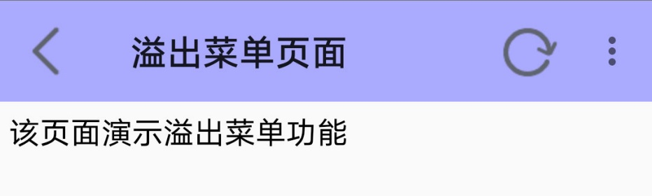
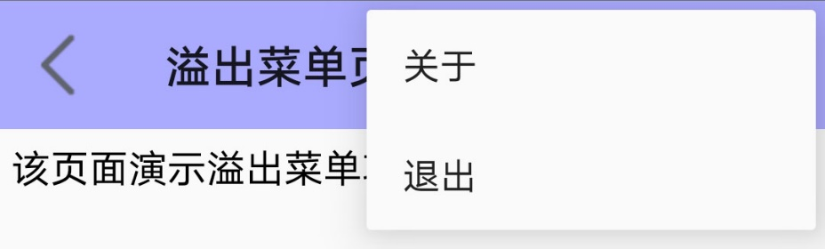
溢出菜单的演示效果
下面的效果图中，刷新图标的showAsAction属性设置为ifRoom，其余图标的showAsAction属性设置为never。
溢出菜单的初始界面
点击按钮弹出菜单列表

Slide 21
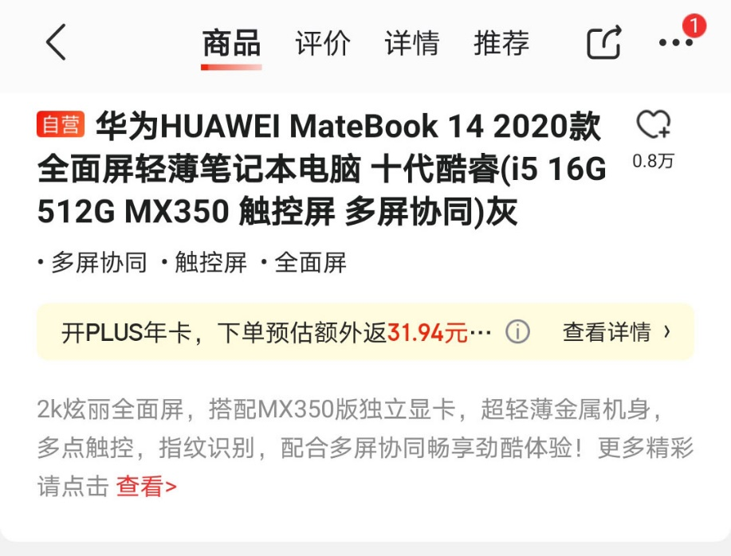
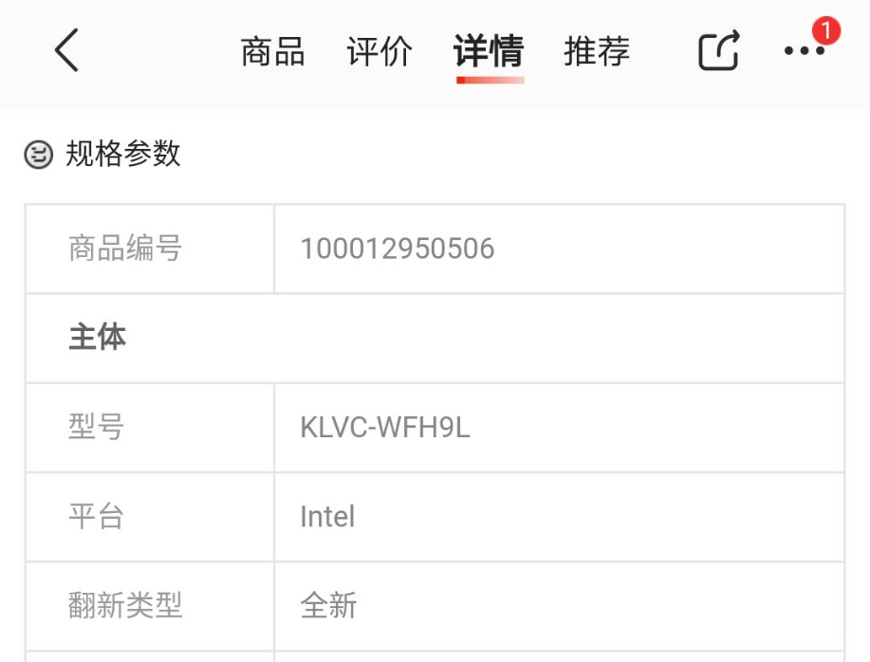
9.2.3 标签布局TabLayout
下面是两张京东App的页面截图，可以通过左右滑动切换商品页面和详情页面。也可点击导航栏上的文字标签切换页面。

Slide 22
标签布局的用法
TabLayout用于将ViewPager关联到Toolbar，它的展现形式类似于PagerTabStrip。
使用标签布局之前需要先导入design库：
implementation 'com.google.android.material:material:1.5.0'
标签布局通过以下4种方法操作标签。
newTab：创建新标签。
addTab：添加一个标签。
getTabAt：获取指定位置的标签。
setOnTabSelectedListener：设置标签的选中监听器。

Slide 23
如何将TabLayout绑定ViewPager
ViewPager关联TabLayout的办法：
在监听器的onPageSelected函数中，调用TabLayout对象的getTabAt方法并选中Tab页。
TabLayout关联ViewPager的办法：
（1）在监听器OnTabSelectedListener的onTabSelected函数中，调用ViewPager对象的setCurrentItem方法选中某页面。
（2）利用封装好的监听器ViewPagerOnTabSelectedListener，直接绑定ViewPager对象。

Slide 24

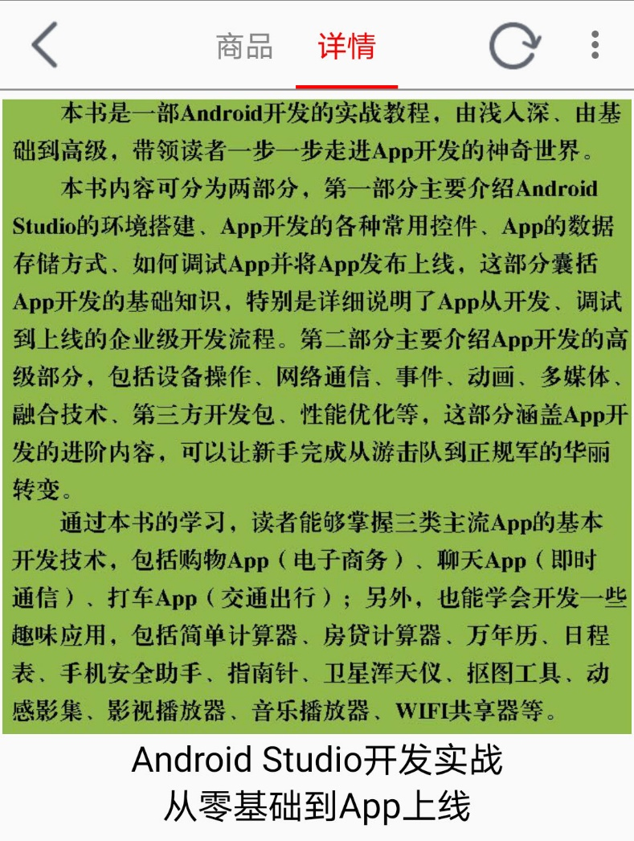
标签布局的演示效果
点击了“商品”标签
点击了“详情”标签

Slide 25
9.3 增强型列表
本节介绍如何利用循环视图RecyclerView实现三种增强型列表，包括线性列表布局、普通网格布局、瀑布流网格布局等，以及如何动态更新循环视图内部的列表项数据。
9.3.1 循环视图RecyclerView
9.3.2 布局管理器LayoutManager
9.3.3 动态更新循环视图

Slide 26
9.3.1 循环视图RecyclerView
循环视图实现了一组视图的3种排列形式：
（1）在垂直或水平方向上的列表视图。展现形式类似ListView。
（2）多行多列均匀分布的网格视图。展现形式类似GridView。
（3）列数固定，但每个单元格的高度不尽相同，犹如瀑布那样倾泻而下的垂直布局。也可以是行数固定，但每个单元格的宽度不尽相同，此时布局在水平方向排列。

Slide 27
循环视图的用法
使用循环视图之前需要先导入recyclerview库：
implementation 'androidx.recyclerview:recyclerview:1.2.0'
下面是RecyclerView的常用方法：
setAdapter：设置列表项的循环适配器。
setLayoutManager：设置列表项的布局管理器。包括线性布局管理器、网格布局管理器、瀑布流网格布局管理器。
addItemDecoration：添加列表项的分割线。
setItemAnimator：设置列表项的变更动画。
scrollToPosition：滚动到指定位置。

Slide 28
循环视图的适配器
下面是与RecyclerView.Adapter相关的常用方法。
（1）自定义适配器必须要重写的方法。
getItemCount：获得列表项的数目。
onCreateViewHolder：创建整个布局的视图持有者。
onBindViewHolder：绑定每项的视图持有者。
（2）可以重写也可以不重写的方法。
getItemViewType：返回每项的视图类型。
getItemId：获得每项的编号。

Slide 29
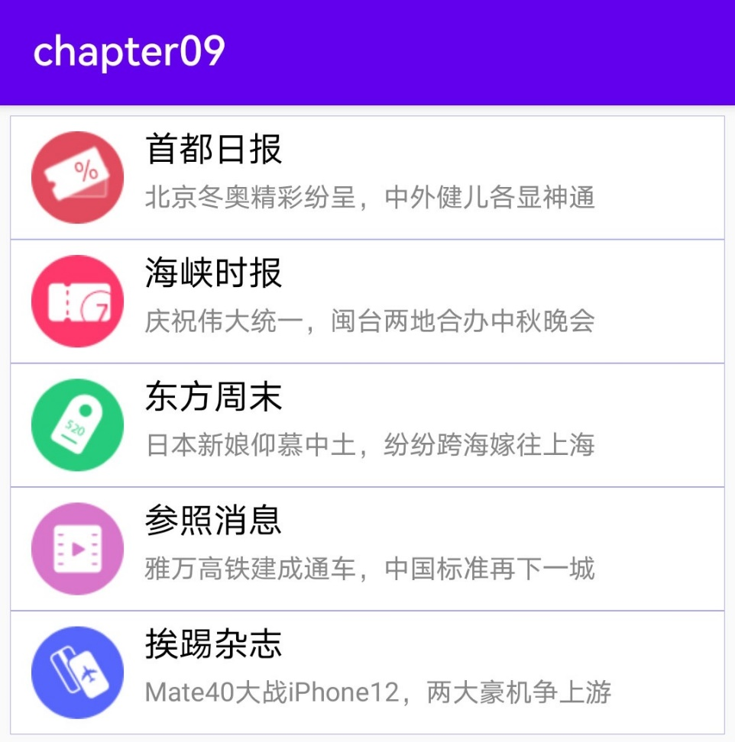
循环视图的演示效果
下面是仿照微信公众号的消息列表，展示效果类似列表视图。

Slide 30
9.3.2 布局管理器LayoutManager
RecyclerView的布局样式依赖于布局管理器LayoutManager，它提供了下面3类布局管理器。
（1）线性布局管理器LinearLayoutManager
该管理器可看作线性布局LinearLayout，在垂直方向布局时，展示效果类似于垂直的列表视图ListView；在水平方向布局时，展示效果类似于水平的列表视图。
下面是LinearLayoutManager的常用方法。
构造函数：可指定列表的方向和是否为相反方向开始布局。
setOrientation :设置列表的方向。
setReverseLayout :设置是否为相反方向开始布局，默认false。

Slide 31
网格布局管理器
（2）网格布局管理器GridLayoutManager
该管理器可看作网格布局GridLayout，其展示效果类似于网格视图GridView。
GridLayout、GridView、GridLayoutManager都呈现多行多列的网格界面。
下面是GridLayoutManager的常用方法。
构造函数：可指定网格的列数。
setSpanCount：设置网格的列数。
setSpanSizeLookup：设置列表项的占位规则。

Slide 32
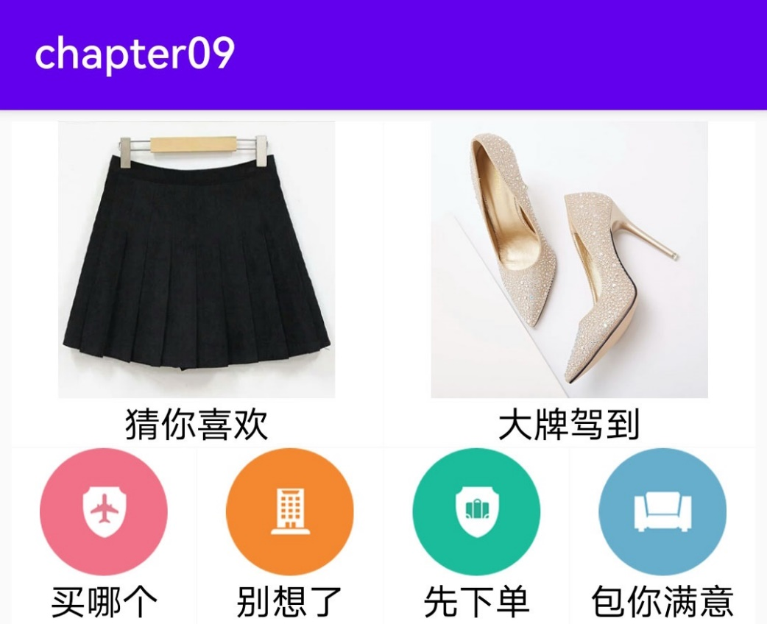

网格布局管理器的演示效果
循环视图的网格布局
循环视图的合并网格布局

Slide 33
瀑布流网格布局管理器
（3）瀑布流网格布局管理器StaggeredGridLayoutManager
该管理器允许使用灵活高度的格子展示每个视图，例如根据不同的商品形状展示不同高度的图片。
下面是StaggeredGridLayoutManager的常用方法。
构造函数：可指定网格的列数和方向。
setSpanCount：设置网格的列数。
setOrientation :设置列表的方向。
setReverseLayout :设置是否为相反方向开始布局，默认false。

Slide 34


瀑布流网格布局管理器的展示效果
循环视图的瀑布流效果1
循环视图的瀑布流效果2

Slide 35
9.3.3 动态更新循环视图
循环视图不但具备列表视图、网格视图、瀑布流网格三种布局，还允许动态更新内部数据，并且支持显示数据增删动画。
更新列表项数据的适配器方法见下表。
RecyclerView.Adapter的数据更新方法 | 说明
notifyItemInserted | 通知适配器在指定位置已插入新项
notifyItemRemoved | 通知适配器在指定位置已删除原有项
notifyItemChanged | 通知适配器在指定位置的项目已发生变化
notifyDataSetChanged | 通知适配器整个列表的数据已发生变化

Slide 36
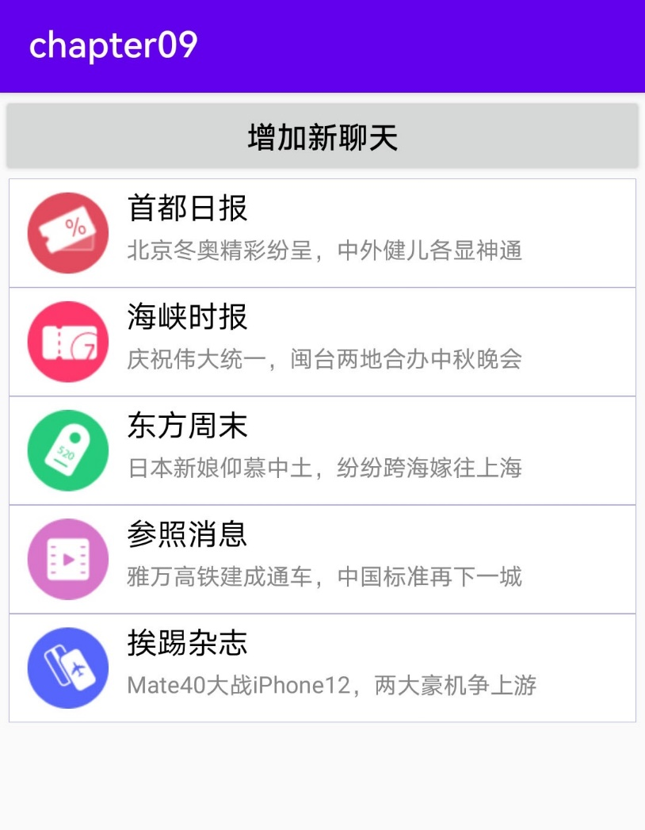
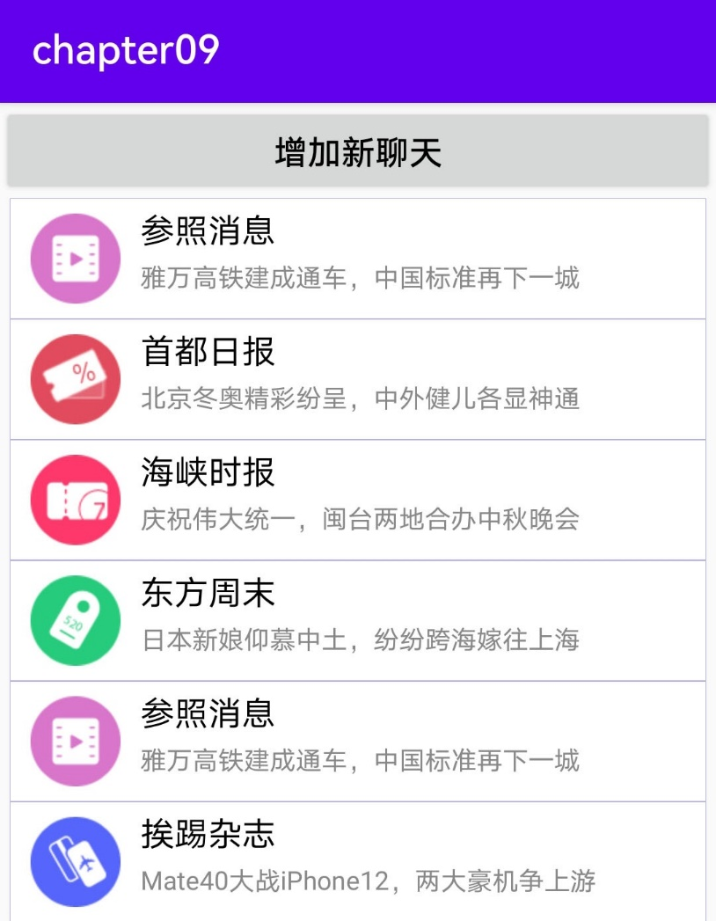
循环视图动态更新的演示效果
消息的初始页面
新增了一条消息

Slide 37
9.4 升级版翻页
本节介绍如何使用循环视图的扩展功能，首先引入了下拉刷新布局SwipeRefreshLayout，并说明如何通过下拉刷新动态更新循环视图；接着描述了第二代翻页视图ViewPager2的基本用法，以及如何给ViewPager2搭档循环适配器；然后阐述了如何给ViewPager2搭档专门的翻页适配器，以及如何集成标签布局。
9.4.1 下拉刷新布局SwipeRefreshLayout
9.4.2 第二代翻页视图ViewPager2
9.4.3 给ViewPager2集成标签布局

Slide 38
9.4.1 下拉刷新布局SwipeRefreshLayout
下拉刷新布局可用于简单的页面下拉刷新。
使用下拉刷新布局之前需要先导入swiperefreshlayout库：
implementation 'androidx.swiperefreshlayout:swiperefreshlayout:1.1.0'
下面是SwipeRefreshLayout的常用方法说明。
setOnRefreshListener：设置刷新监听器。
setRefreshing：设置刷新的状态。
isRefreshing：判断是否正在刷新。
注意SwipeRefreshLayout下面只能有一个直接子视图，该子视图必须是ScrollView、ListView、GridView、RecyclerView其中之一。

Slide 39
<LinearLayout xmlns:android="http://schemas.android.com/apk/res/android"
android:layout_width="match_parent"
android:layout_height="match_parent"
android:orientation="vertical">
<!-- 注意SwipeRefreshLayout要使用全路径 -->
<androidx.swiperefreshlayout.widget.SwipeRefreshLayout
android:id="@+id/srl_dynamic"
android:layout_width="match_parent"
android:layout_height="wrap_content">
<!-- 注意RecyclerView要使用全路径 -->
<androidx.recyclerview.widget.RecyclerView
android:id="@+id/rv_dynamic"
android:layout_width="match_parent"
android:layout_height="wrap_content"/>
</androidx.swiperefreshlayout.widget.SwipeRefreshLayout>
</LinearLayout>

Slide 40
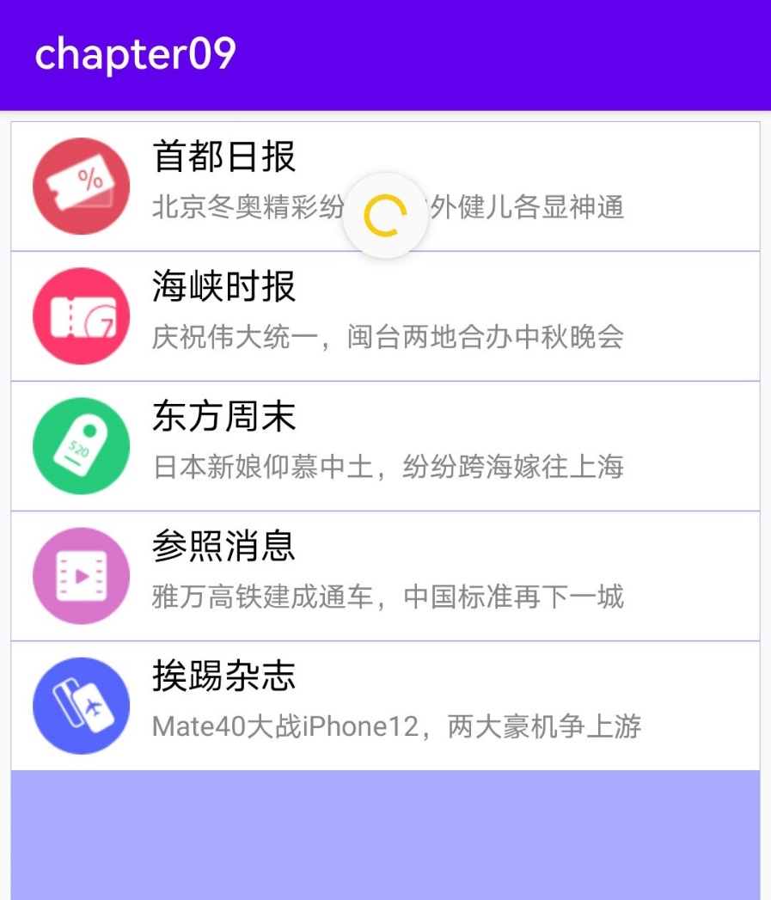
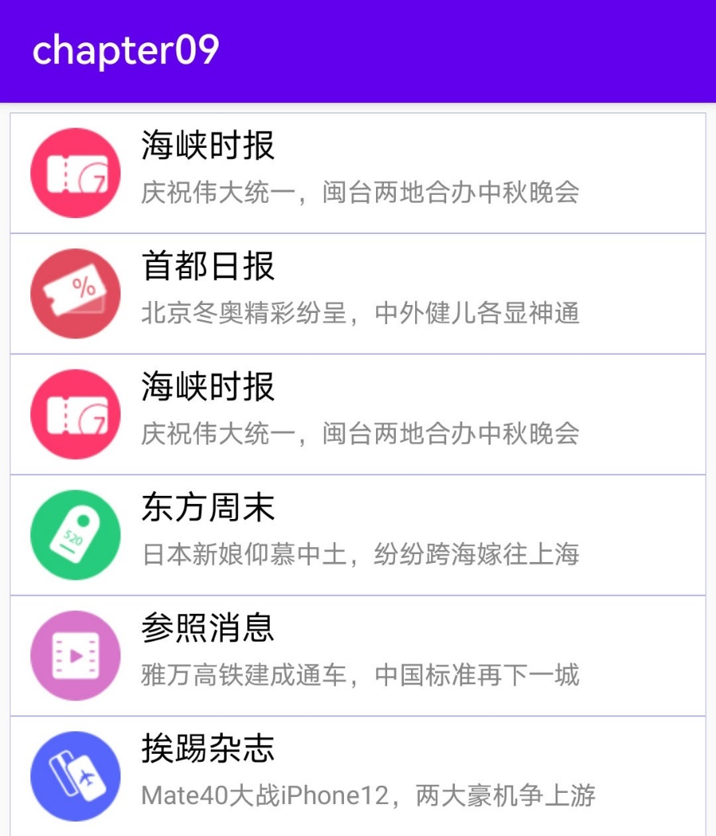
循环视图的下拉刷新效果
刷新中的消息列表
刷新完成的消息列表

Slide 41
9.4.2 第二代翻页视图ViewPager2
RecyclerView可取代ListView和GridView，同样ViewPager2可取代ViewPager。
与ViewPager相比，ViewPager2支持更丰富的界面特效，包括：
（1）不但支持水平方向翻页，还支持垂直方向翻页；
（2）支持RecyclerView.Adapter，也允许调用适配器对象的notifyItem***方法，从而动态刷新某个页面项；
（3）除了当前页，也支持展示左右两页的部分区域；
（4）支持在翻页过程中展示自定义的切换动画；

Slide 42
第二代翻页视图的用法
使用第二代翻页视图之前，需要先导入recyclerview 库和viewpager2库：
implementation 'androidx.recyclerview:recyclerview:1.1.0'
implementation 'androidx.viewpager2:viewpager2:1.0.0'
ViewPager2的常用方法如下。
setAdapter：设置二代翻页视图的页面适配器。
setOrientation：设置二代翻页视图的翻页方向。
setPageTransformer：设置二代翻页视图的页面转换器，以便展示切换动画。

Slide 43


第二代翻页视图的演示效果
水平方向的二代翻页视图
垂直方向的二代翻页视图

Slide 44
9.4.3 给ViewPager2集成标签布局
ViewPager2不仅支持循环适配器，同样支持翻页适配器。
原先ViewPager采用的翻页适配器叫做FragmentPagerAdapter，而ViewPager2采用了FragmentStateAdapter，区别见下表。
旧翻页适配器的方法 来自FragmentPagerAdapter | 新翻页适配器的方法 来自FragmentStateAdapter | 说明
FragmentPagerAdapter(FragmentManager fm) | FragmentStateAdapter(FragmentActivity fa) | 构造方法
getCount | getItemCount | 获取碎片个数
getItem | createFragment | 创建指定位置的碎片
getPageTitle | 无 | 获得指定位置的标题

Slide 45
如何给ViewPager2集成TabLayout
ViewPager2搭配TabLayout很方便，只要一行代码即可绑定二者。
下面是将二者联结起来的操作步骤。
（1）创建测试页面，并往页面的XML文件先后加入TabLayout标签和ViewPager2标签；
（2）打开该页面的Java代码，分别获取TabLayout和ViewPager2的视图对象，再利用TabLayoutMediator把标签布局跟翻页视图连为一体。

Slide 46


ViewPager2集成标签布局的演示效果
集成标签布局的二代翻页视图
点击标签切换的二代翻页视图

Slide 47
9.5 实战项目：电商首页
各家电商App的首页都是动感十足，页面元素丰富，令人眼花缭乱，其中运用了Android的多种组合控件，可谓App界面开发的集大成之作。到目前为止，本章的知识点已经涵盖了电商首页的大部分技术，所以仿照做个山寨的App首页也不是什么难事，接下来好好分析一下如何实现电商首页。
9.5.1 需求描述
9.5.2 界面设计
9.5.3 关键代码

Slide 48

9.5.1 需求描述
右图是京东App的主页截图，
这也是电商App的通用模板。
类似的电商App还有：
（1）京东
（2）拼多多
（2）美团
（3）当当
（4）苏宁易购

Slide 49

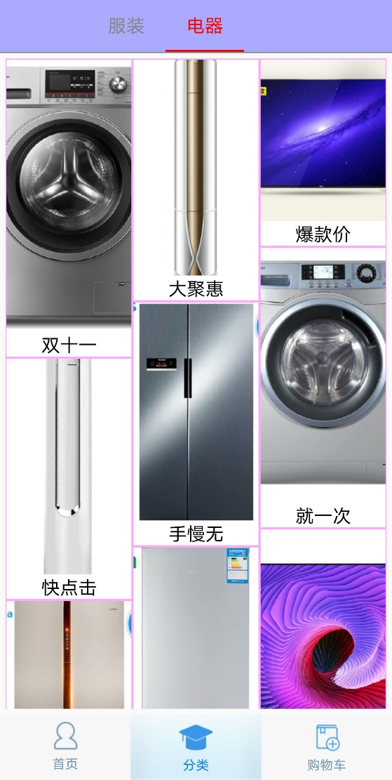
山寨之后的电商App首页效果
仿电商App的首页页面
仿电商App的分类页面

Slide 50
9.5.2 界面设计
底部标签栏：界面底部的一排标签按钮，用于控制切换到哪个页面。
广告条：页面上方的广告条有轮播功能，图片底部还有指示器。
循环视图RecyclerView的网格布局：广告条下方的两排市场图标是标准的网格布局，再下面的推荐商品是合并单元后的网格布局。
工具栏Toolbar：页面顶部的标题栏采用了工具栏Toolbar。
标签布局TabLayout：分类页面的“服装”和“电器”标签用到了标签布局。
循环视图RecyclerView的瀑布流布局：电器商品的交错展示运用了瀑布流网格布局。
下拉刷新布局SwipeRefreshLayout：在电器商品页，下拉手势会触发商品列表的刷新动作。

Slide 51
9.5.3 关键代码
下面列举了几处需要额外注意的关键代码：
（1）在ScrollView内部添加RecyclerView
若要解决RecyclerView与ScrollView的滑动冲突问题，得在RecyclerView外面嵌套一层RelativeLayout。
（2）关于Fragment的多重嵌套
一旦出现Fragment嵌套的情况，下级适配器就不能再传getSupportFragmentManager()，而要传getChildFragmentManager()。
（3）电商首页项目的源码之间关系

Slide 52
9.6 小结
本章主要介绍了App开发的组合控件相关知识，包括：
底部标签栏（利用BottomNavigationView实现底部标签栏、自定义标签按钮、结合RadioGroup和ViewPager自定义底部标签栏）；
顶部导航栏（工具栏Toolbar、溢出菜单OverflowMenu、标签布局TabLayout）；
增强型列表（循环视图RecyclerView、布局管理器LayoutManager、动态更新循环视图）；
升级版翻页（下拉刷新布局SwipeRefreshLayout、第二代翻页视图ViewPager2、给ViewPager2集成标签栏）。
最后设计了一个实战项目“电商首页”，在该项目的App编码中用到了前面介绍的大部分控件，从而加深了对所学知识的理解。

Slide 53
本章的学成目标
（1）学会使用底部标签栏及其切换操作。
（2）学会使用顶部导航栏及其导航操作。
（3）学会使用循环视图实现三种界面布局（线性布局、网格布局、瀑布流网格布局）。
（4）学会使用第二代翻页视图及其常见搭配。

Slide 54
习题（填空题）
1、在XML文件中，通过节点的________属性能够引用styles.xml中定义的风格样式。
2、结合RadioGroup和________可以实现自定义的底部标签栏。
3、TabLayout的展现形式类似于________，同样是文字标签带下划线，都能搭配ViewPager使用。
4、下拉刷新结束之后，要调用下拉刷新布局的________方法结束刷新动作。
5、搭配ViewPager2的标签栏不是PagerTabStrip，而是________。

Slide 55
习题（判断题）
1、使用BottomNavigationView生成的标签栏默认位于页面顶部。
2、Android 5.0之后推出的Toolbar工具栏，是用来取代ActionBar的。
3、线性布局管理器只支持垂直排列，不支持水平排列。
4、瀑布流网格布局管理器只能指定列数，不能指定行数。
5、ViewPager2与ViewPager一样采用FragmentPagerAdapter。

Slide 56
习题（选择题）
1、CheckBox的（）属性允许设置为状态图形。
A、background B、button C、drawableTop D、textColor
2、工具栏左侧的返回箭头图标应当由（）方法设置。
A、setLogo B、setTitle C、setSubtitle D、setNavigationIcon
3、如果导航栏右侧有空间，就将菜单项直接显示在导航栏上，不再放入溢出菜单；只有导航栏控件不足时，才放入溢出菜单。此时app:showAsAction属性应当设置为（）。
A、always B、ifRoom C、never D、withText
4、循环视图RecyclerView支持（）排列。
A、线性布局 B、网格布局 C、三角布局 D、瀑布流网格布局
5、如果只给循环视图添加了一个列表项，则应当调用（）方法刷新视图。
A、notifyItemInserted B、notifyItemRemoved
C、notifyItemChanged D、notifyDataSetChanged

Slide 57
习题（简答题）
1、请简要描述循环适配器几个必需的方法及其用途。
2、请简要描述第二代翻页视图ViewPager2的优点。

Slide 58
习题（动手练习）
请上机实验本章的电商首页项目，要求实现底部标签栏、顶部导航栏、瀑布流布局的商品列表等界面效果，并支持通过第二代翻页视图切换标签布局。

